Slide 1

VSLAM实践课程
--- SVO算法介绍
主讲教师：陈家友

Slide 2
01 SVO简介
02 SVO理论介绍
目录
03 SVO部署指南
04 探索总结

Slide 3
03 SVO部署指南

Slide 4

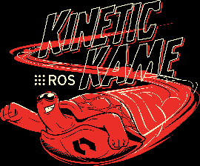
03 SVO部署指南
运行环境：
操作系统：Ubuntu 16.04
ROS版本：ROS-kinetic
Xbot仿真平台

Slide 5
03 SVO部署指南
部署SVO+usb_camera
安装摄像头驱动usb_cam
$ mkdir -p ~/catkin_USB_cam/src #创建USB_cam工作空间catkin_USB_cam
$ cd ~/catkin_USB_cam/src
$ git clone https://github.com/ros-drivers/usb_cam.git #下载源码
$ cd ..
$ catkin_make #编译

Slide 6
03 SVO部署指南
部署SVO+usb_camera
相机标定
打印标定板
打开相机
$ cd ~/catkin_USB_cam #Scatkin_USB_cam为USB_camera的工作空间
$ source devel/setup.bash #刷新环境
$ roslaunch usb_cam usb_cam-test.launch
打开矫正窗口
$ rosrun camera_calibration cameracalibrator.py --size 8x6 --square 0.0245 image:=/usb_cam/image_raw camera:=/usb_cam
移动标定板
不断移动标定板，直到CALIBRATE按钮变亮
计算矫正参数
点击CALIBRATE按钮就会进行标定（标定过程将持续一两分钟）。并可以在命令窗中看到标定参数，点击COMMIT将结果保存到电脑。

Slide 7
03 SVO部署指南
部署SVO+usb_camera
修改配置参数
修改rpg_svo/svo_ros//param/camera_atan.yaml文件参数为标定得到的对应参数
修改rpg_svo/svo_ros/launch/live.launch文件参数（将订阅的topic改为USB_camer发布的topic),将第六行改为<param name="cam_topic" value="/usb_cam/image_raw" type="str" />

Slide 8
03 SVO部署指南
启动SVO+USB_camera
启动USB_camera
$ cd ~/catkin_USB_cam #Scatkin_USB_cam为USB_camera的工作空间
$ source devel/setup.bash #刷新环境
$ roslaunch usb_cam usb_cam-test.launch

Slide 9
03 SVO部署指南
启动SVO+USB_camera
启动SVO
#打开新终端
$ cd ~/SVO_demo/ #SVO_demo为SVO的工作空间
$ source devel/setup.bash #刷新环境
$ roslaunch svo_ros live.launch
#打开新终端
$ cd ~/SVO_demo/ #SVO_demo为SVO的工作空间
$ source devel/setup.bash #刷新环境
$ rosrun rviz rviz -d ~/SVO_demo/src/rpg_svo/svo_ros/rviz_config.rviz
# 打开新终端
$ cd ~/SVO_demo/ #SVO_demo为SVO的工作空间
$ source devel/setup.bash #刷新环境
$ rosrun rqt_svo rqt_svo # SVO NameSpace栏输入svo

Slide 10
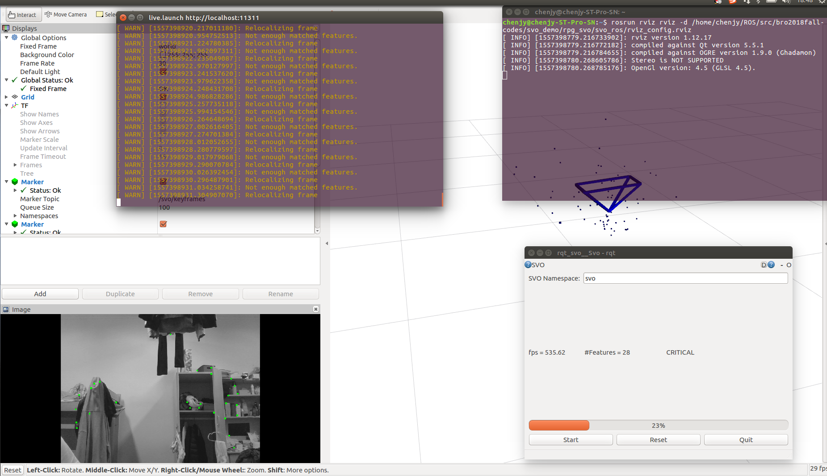
03 SVO部署指南
启动SVO+USB_camera
启动截图如下：

Slide 11
谢 谢

